Slide 1
Paralisia cerebral
Caso clínico

Slide 2
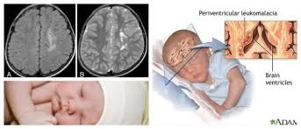
Caso clínico
Paciente: JFS, registro HC 1452806G, DN 26/09/17
Idade: 1 ano e 4 meses
Diagnóstico médico: leucomalácia periventricular e anóxia neonatal
Queixa principal (mãe): mãe quer que a criança fique mais firme e ande.

Slide 3
História pregressa
RNPT 28 semanas, gemelar (óbito do irmão)
Parto cesária
Apgar 2/5
Detectado em US leucomalácia periventricular e hemorragia periventricular grau II

Slide 4
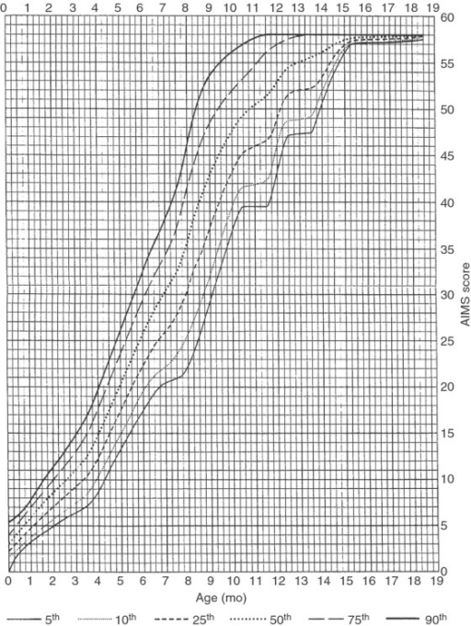
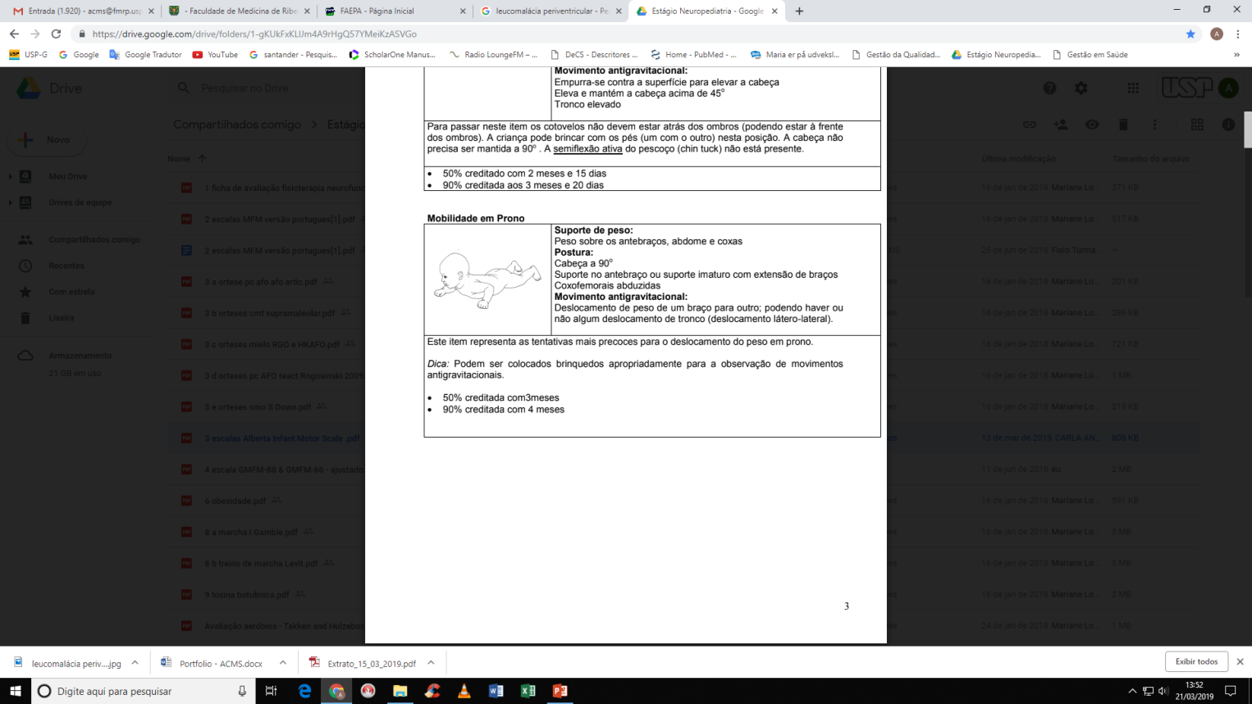
História da moléstia atual
AIMS = 28 pontos
(< percentil 5%)
28

Slide 5
Exame físico
Decúbito ventral e alcances

Slide 6
Exame físico
Decúbito dorsal e alcance

Slide 7
Exame físico
Sentada e reações de proteção

Slide 8
Exame físico
Decúbito dorsal e rolar

Slide 9
Exame físico
Reação paraquedas
É desencadeado colocando-se a criança de ponta cabeça. Observa-se a extensão dos braços para frente, como se para amparar a queda. É o último reflexo postural a aparecer. Está presente a partir de 8 a 9 meses de idade. Deve estar obrigatoriamente presente aos 12 meses.
REFLEXO PRIMITIVO DE APOIO - (0 a 02 meses)
posição de teste: Criança suspensa verticalmente pelo examinador
estímulo: Apoio plantar dos pés da superfície da mesa.
Resposta: Aumento do Tônus extensor dos membros inferiores provocando extensão de joelho e quadril.
Reação de paraquedas -; reação positiva de apoio +

Slide 10
Exame físico
Escala de Ashworth modificada Classificações:
0, 1, 1+, 2, 3, 4
Reflexo de preensão plantar e tônus do grupo flexor plantar

Slide 11
Problemas funcionais
0. Rola em bloco
1. Não passa para posição sentada a partir do decúbito dorsal ou ventral

Slide 12
Problemas funcionais
2. Mantem a posição sentada cifótica e apenas com apoio dos MMSS

Slide 13
Problemas funcionais
3. Não passa para a posição em pé, mesmo com apoio
4. Não mantem a posição em pé sem apoiar membros superiores

Slide 14
Problemas funcionais
5. Não troca passos/ seu meio de locomoção é o rolar

Slide 15
Fatores relacionados
Problema funcional 1:
Não passa para posição sentada a partir do decúbito dorsal ou ventral
Músculo- esqueléticos/biomecânicos
Neuromotores
hipomobilidade pélvica
encurtamento dos grupos musculares flexores de quadril
fraqueza abdominal
reações endireitamento e proteção incompletas
sinergia em massa das cinturas pélvica e escapular
hipertonia dos grupos musculares extensores de joelhos (Ashworth 1)

Slide 16
Fatores relacionados
Problema Funcional 2: Mantem a posição sentada apenas com apoio dos membros superiores
Músculo- esqueléticos/biomecânicos
Neuromotores
Hipercifose global, apoio sacro
Encurtamento dos grupos musculares flexores de joelho
Fraqueza abdominal
Reação de proteção incompleta (apenas reação anterior+)
Hipotonia axial
Hipertonia do grupo muscular dos extensores de joelhos (Ashworth 1)

Slide 17
Fatores relacionados
Problema Funcional 3 e 4:
Não passa para ortostatismo Não mantem ortostatismo sem apoio externo
Músculo- esqueléticos/biomecânicos
Neuromotores
Hipomobilidade pélvica
Encurtamentos musculares
flexores de quadril
flexores plantares
Fraqueza muscular
Extensores de quadril
abdutores de quadril
Reações posturais deficitárias
Persistência de reflexos e reações primitivas:
reação positiva de suporte
RTCS
Pobre seletividade muscular de cintura pélvica e MI
Hipotonia axial
Hipertonia dos músculos flexores plantares (Ashworth 2) e flexores de quadril (Ashworth 1)

Slide 18
Fatores relacionados
Problema Funcional 5: Não troca passos
Músculo- esqueléticos/biomecânicos
Neuromotores
Hipomobilidade pélvica e de MI
Encurtamentos musculares
flexores de quadril
flexores plantares
Fraqueza muscular
extensores de quadril
abdutores de quadril
Requisitos da marcha* pouco desenvolvidos
Persistência da:
reação positiva de suporte
RTCS
Pobre seletividade muscular e excessiva co-contração de cintura pélvica e MI
Hipotonia axial
Hipertonia dos músculos flexores plantares (Ashworth 2) e flexores de quadril (Ashworth1)
* apoio antigravidade, estabilização pélvica na vertical (contrapeso), controle do deslocamento anteroposterior, lateral, reações de proteção

Slide 19
Referências Bibliográficas
CAMPBELL, S. Decision Making in pediatric neurologic physical therapy, Churchill Livingstone. 31-83 p, 1999.
LEVITT, S. O tratamento da paralisia cerebral e do retardo motor. Manole. 2001.
J LOOPER, LS CHANDLER. How do toddlers increase their gait velocity?
Gait & Posture. Vol 37, 4,631-633, 2013.
MARTIN, S; KESSLER, M. Neurologic Intervention for Physical Therapist Assistants. WB. Saunders. 1st. Ed.2000.
BISI MC, STAGNI R. Evaluation of toddler different strategies during the first six-months of independent walking: A longitudinal study. Gait & Posture, Vol 41, 2, 574-579, 2015.
PRICE C, MORRISON SC, HASHMI F, PHETHEAN J, NESTER C. Biomechanics of the infant foot during the transition to independent walking: A narrative review. Gait & Posture, Vol 59,140-1462018

